Slide 1



Sistema Institucional de Archivos (SIA)

Slide 2
Archivo
Documento
Soporte
Sujeto Obligado
Conjunto orgánico de documentos en cualquier soporte, que son producidos o recibidos, en el ejercicio de sus atribuciones, por los sujetos obligados, el cual sirve de testimonio y fuente de información a las personas o instituciones que los produjeron, a los ciudadanos o para el estudio de la historia e investigación.

Slide 3
SISTEMA INSTITUCIONAL DE ARCHIVOS
Artículo 20. El Sistema Institucional es el conjunto de registros, procesos, procedimientos, criterios, estructuras, herramientas y funciones que desarrolla cada sujeto obligado y sustenta la actividad archivística, de acuerdo con los procesos de gestión documental.
Todos los documentos de archivo en posesión de los sujetos obligados formarán parte del sistema institucional; deberán agruparse en expedientes de manera lógica y cronológica, y relacionarse con un mismo asunto, reflejando con exactitud la información contenida en ellos, en los términos que establezca el Consejo Nacional y las disposiciones jurídicas aplicables.

Slide 4
ELEMENTOS INDISPENSABLES DEL SISTEMA
1
Ley de Transparencia
¿CÓMO INICIAR?
Grupo interdisciplinario y miembros del sistema
Documentación de procesos y lineamientos
Instrumentos de Consulta y Control
2
¿Quiénes?
Titulares de: Jurídico, Planeación y/o mejora continua; Coordinación de archivos; Tecnologías de la información; Unidad de Transparencia; Órgano Interno de Control,
Un área coordinadora de archivos, y Las áreas operativas siguientes: de correspondencia, archivo de trámite, por área o unidad, Archivo de concentración
¿Cuáles?
Cuadro de Clasificación
Fichas de valoración
Catálogo de Disposición
Inventarios
Guia de archivos
¿Cuáles?
Programa Anual (PADA)
Lineamientos de operación del grupo interdisciplinario
Procesos: integración de expedientes, transferencias, prestamos, bajas
Estructuras y funciones
Conjunto de registros
Proceso, procedimientos y criterios

Slide 5
ALCANCES DEL PROYECTO
2. Elaborar los Instrumentos de Consulta y Control
Instrumentos de Control
Instrumentos de Consulta
Cuadro de Clasificación
Fichas de Valoración
Catálogo de Disposición
Inventarios
Guia simple de archivos
Fuera de alcances

Slide 6
Instrumentos de Control
Cuadro General de Clasificación
Fichas de Valoración
Catálogo de Disposición Documental
Al instrumento técnico que refleja la estructura de un archivo con base en las atribuciones y funciones de cada sujeto obligado;
Al instrumento que permite identificar, analizar y establecer el contexto y valoración de la serie documental
Al registro general y sistemático que establece los valores documentales, la vigencia documental, los plazos de conservación y la disposición documental

Slide 7
EJEMPLOS DE INSTRUMENTOS DE CONTROL

Slide 8
Inventarios
A los instrumentos de consulta que describen las series documentales y expedientes de un archivo y que permiten su localización (inventario general), para las transferencias (inventario de transferencia) o para la baja documental (inventario de baja documental);
ARCHIVO DE TRÁMITE
ARCHIVO DE CONCENTRACION
ARCHIVO HISTÓRICO
Todo lo que está vigente
En las oficinas administrativas
Todo lo que se encuentra depositado en el “archivo muerto”
Tiene antigüedad superior a los 30 años, se declaró como histórico ó es de conservación permanente

Slide 9
EJEMPLOS DE INSTRUMENTOS DE CONSULTA

Slide 10
QUE DICE LA LEY GENERAL DE ARCHIVOS
DE LOS PROCESOS DE ENTREGA Y RECEPCIÓN DE ARCHIVOS
Artículo 17. Los servidores públicos que deban elaborar un acta de entrega-recepción al separarse de su empleo, cargo o comisión, en los términos de las disposiciones jurídicas aplicables, deberán entregar los archivos que se encuentren bajo su custodia, así como los instrumentos de control y consulta archivísticos actualizados, señalando los documentos con posible valor histórico de acuerdo con el catálogo de disposición documental.

Slide 11
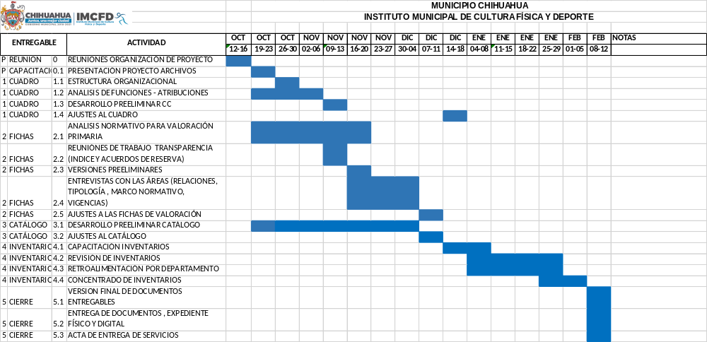

Slide 12


Gracias
Patricia Angélica Fernández Madrid
archivistica.chihuahua@gmail.com

